Slide 1
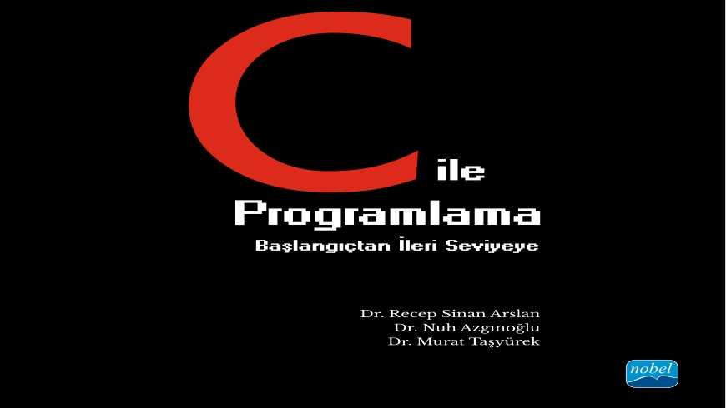

Slide 2
BÖLÜM 2
GİRİŞ/ÇIKIŞ İŞLEMLERİ (FORMATTED INPUT/OUTPUT)

Slide 3
İÇİNDEKİLER
BÖLÜM 2: GİRİŞ/ÇIKIŞ İŞLEMLERİ (FORMATTED INPUT/OUTPUT)
1. "printf" FONKSİYONU
2. "scanf" FONKSİYONU

Slide 4
C programlama dilinde formatlanmış (biçimlendirilmiş) giriş ve çıkış işlemleri için standart scanf() ve printf() fonksiyonları kullanılmaktadır.

Slide 5
1. "printf" FONKSİYONU
printf ( ) fonksiyonu, ilgili işlemleri yaptıktan sonra elde edilen sonucu belirli bir formatta yazdırmak için kullanılır.
C programlama dilinde veri yazdırma işleminde genellikle printf() fonksiyonu tercih edilmektedir.

Slide 6
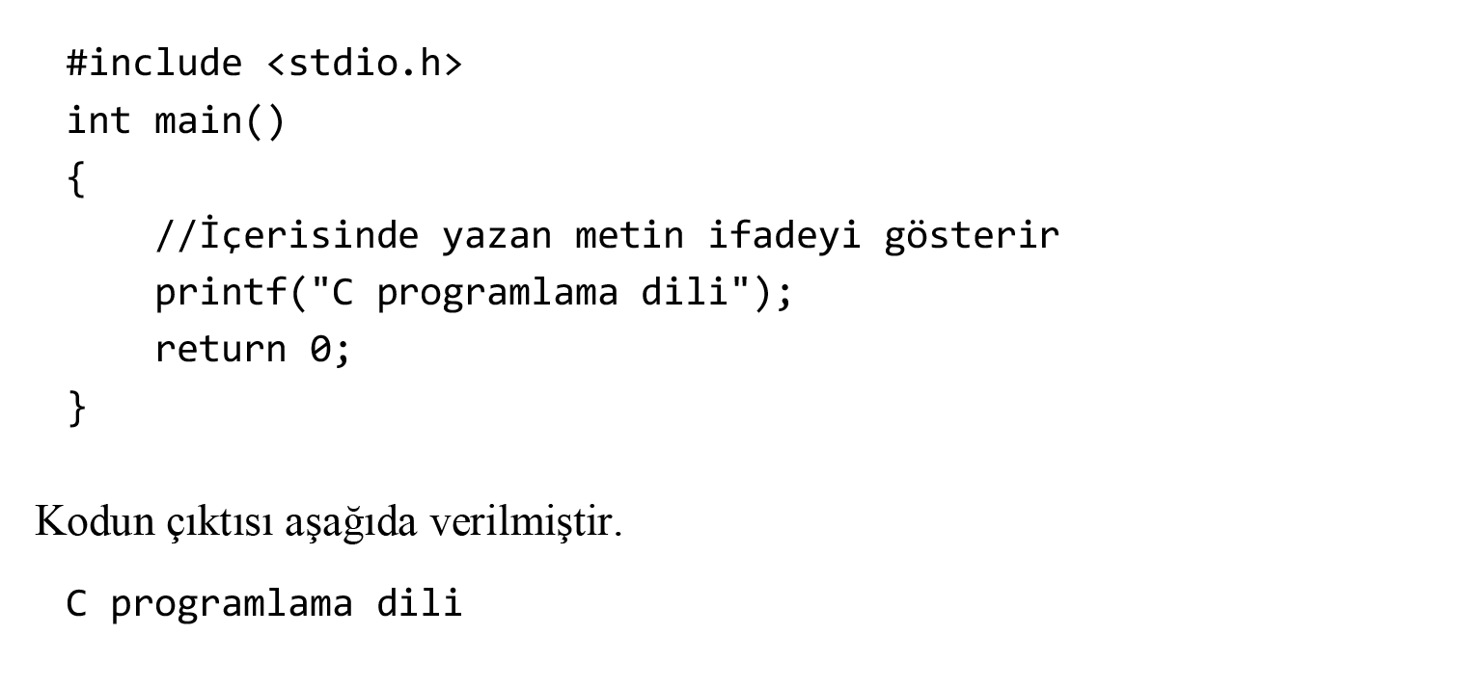

Slide 7
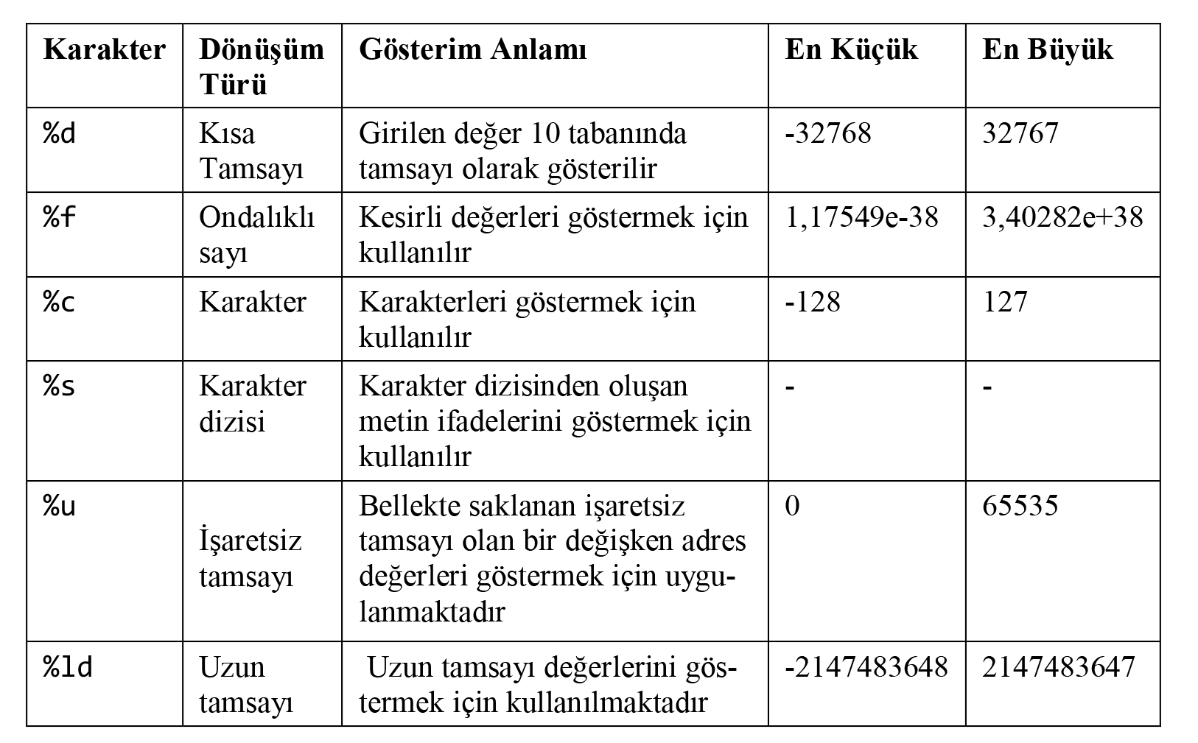

Slide 8
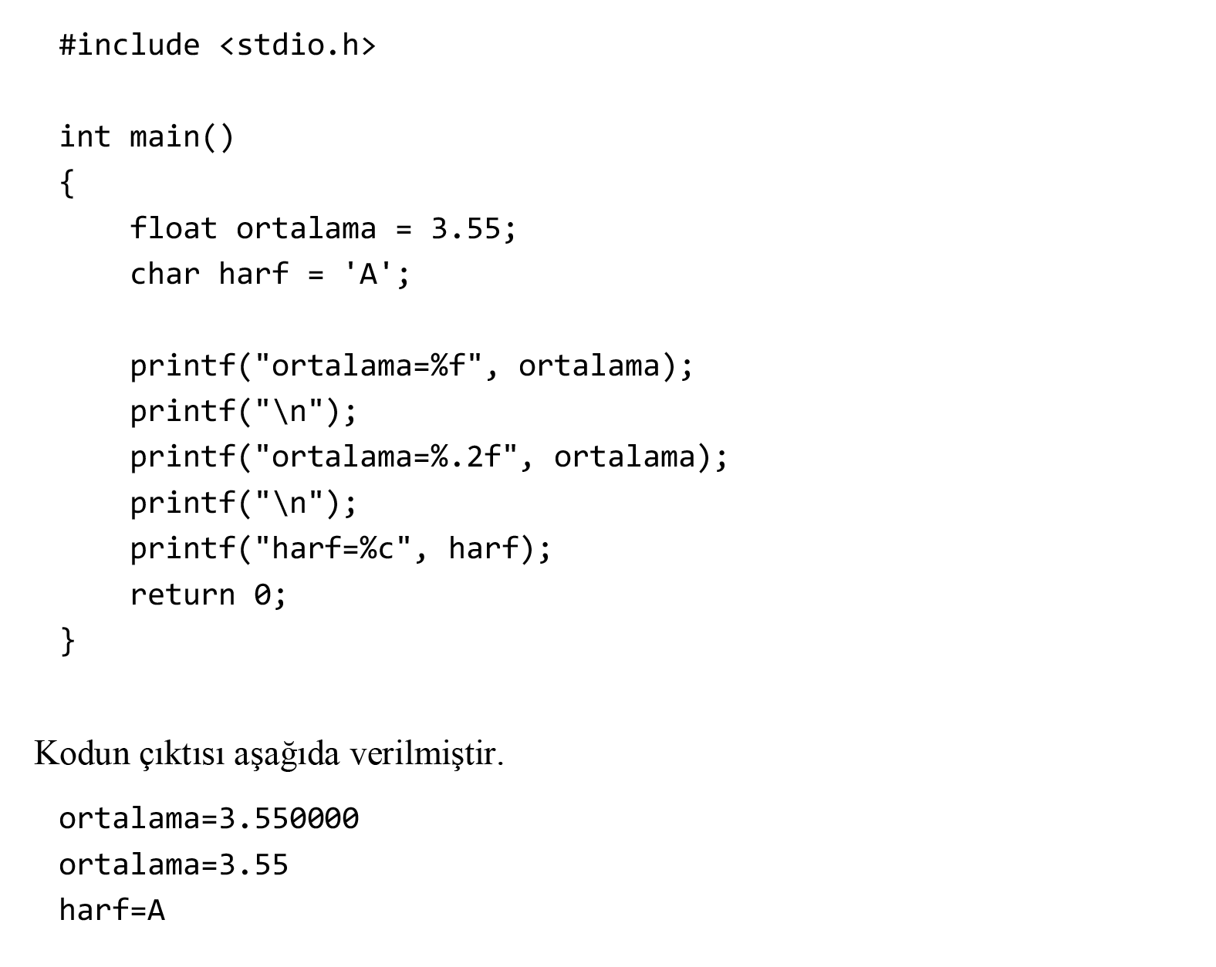

Slide 9
2. "scanf" FONKSİYONU
scanf fonksiyonu, kullanıcıdan değer almak için kullanılan fonksiyondur. Printf fonksiyonunda kullanılan formatlar scanf fonksiyonunda da kullanılmakta olup kullanım formatı aşağıdaki gibidir.
scanf(“biçimlendirilmiş format….”,degisken1,degisken2,….);

Slide 10
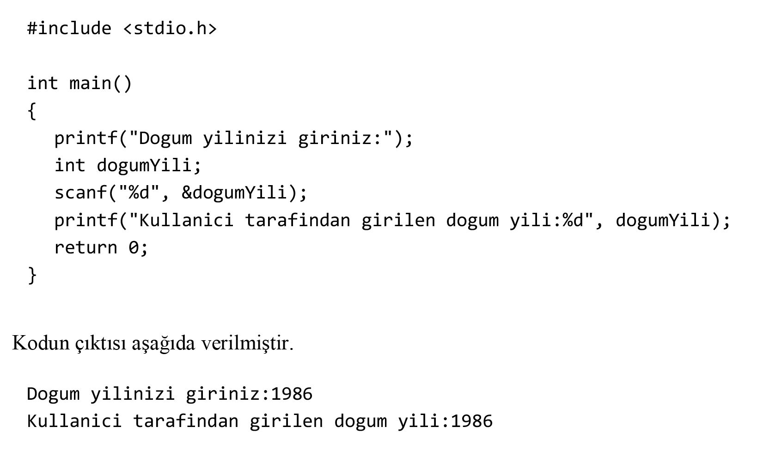

Slide 11
